Slide 1





Chào Mừng Quý Thầy, Cô Về Dự Giờ Thăm Lớp
Tiếng Việt
Lớp: 1B
Giáo viên: Nguyễn Thị Mỹ Liên

Slide 2


ÔN VÀ KHỞI ĐỘNG
Trò chơi: Giao lưu với nhân vật hoạt hình
,

Slide 3
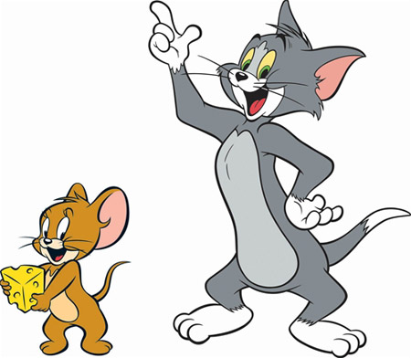
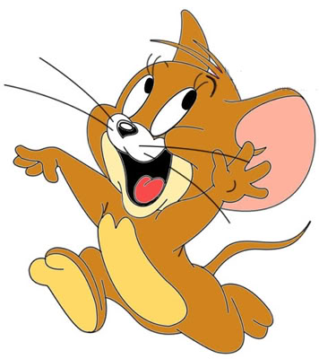
viên thuốc
buồng chuối
Mẹ vuốt tóc và buộc nơ cho Hà.
uôi uôm
tuổi thơ cánh buồm

Slide 4

Tiếng Việt
LUYỆN TẬP

Slide 5

1
Luyện Đọc
vuốt ve
cưỡi ngựa
nhuộm vải
luống cuống
lem luốc
nướu răng
muôn màu
khóm chuối
vàng ruộm

Slide 6
Ông trồng nhiều cây ăn trái. Khóm chuối xanh tươi đã trổ buồng. Hàng bưởi ra bông trắng muốt. Mấy cây đu đủ quả chín vàng ruộm. Ông còn nuôi nhiều con vật rất đáng yêu. Gà mẹ, gà con ríu rít. Đôi chim khướu hót vang. Chú mèo cuộn tròn sưởi nắng bên thềm.

Slide 7

2
Luyện Viết
Viết bảng con

Slide 8
2
Luyện Viết
Viết vở

Slide 9





Dặn dò
Nhận xét tiết học
Về nhà đọc lại các vần đã học
Chuẩn bị bài “ươc ươt”

Slide 10



Cảm Ơn Quý Thầy Cô Đã Chú Ý Lắng Nghe
Chúc Quý Thầy Cô Sức Khỏe

